Slide 1
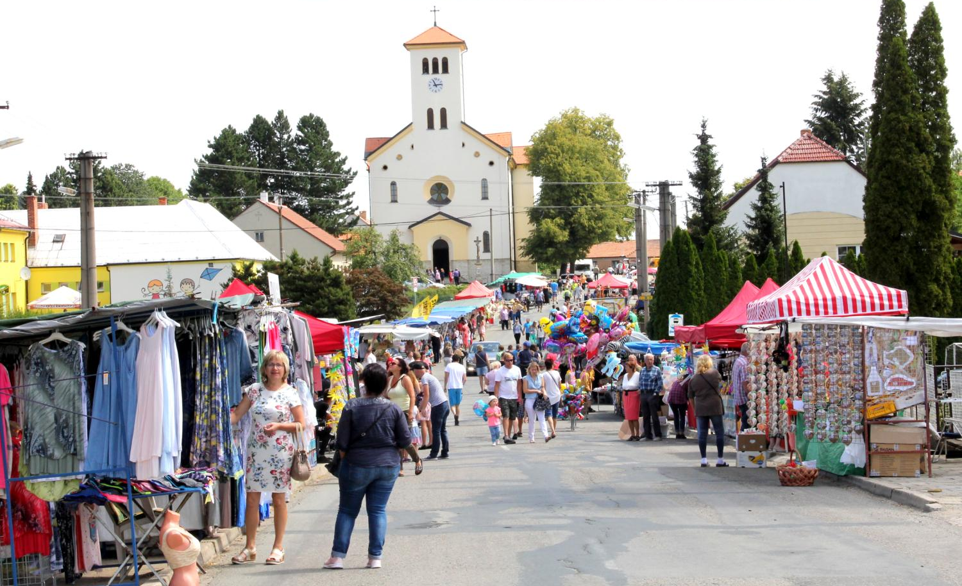
Tak to je naše Vysočanská pouť. Zase o něco více krámků, snad i lidí. Ale tak to má na vesnické pouti být. Skončila mše svatá a občané vybírají dárky.

Slide 2
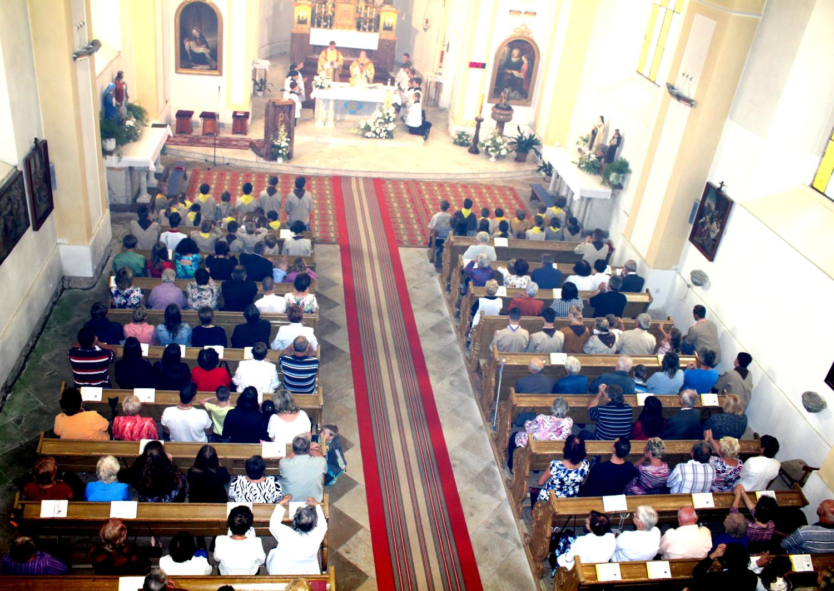
Tentokrát jsou zaplněné pouze lavice

Slide 4
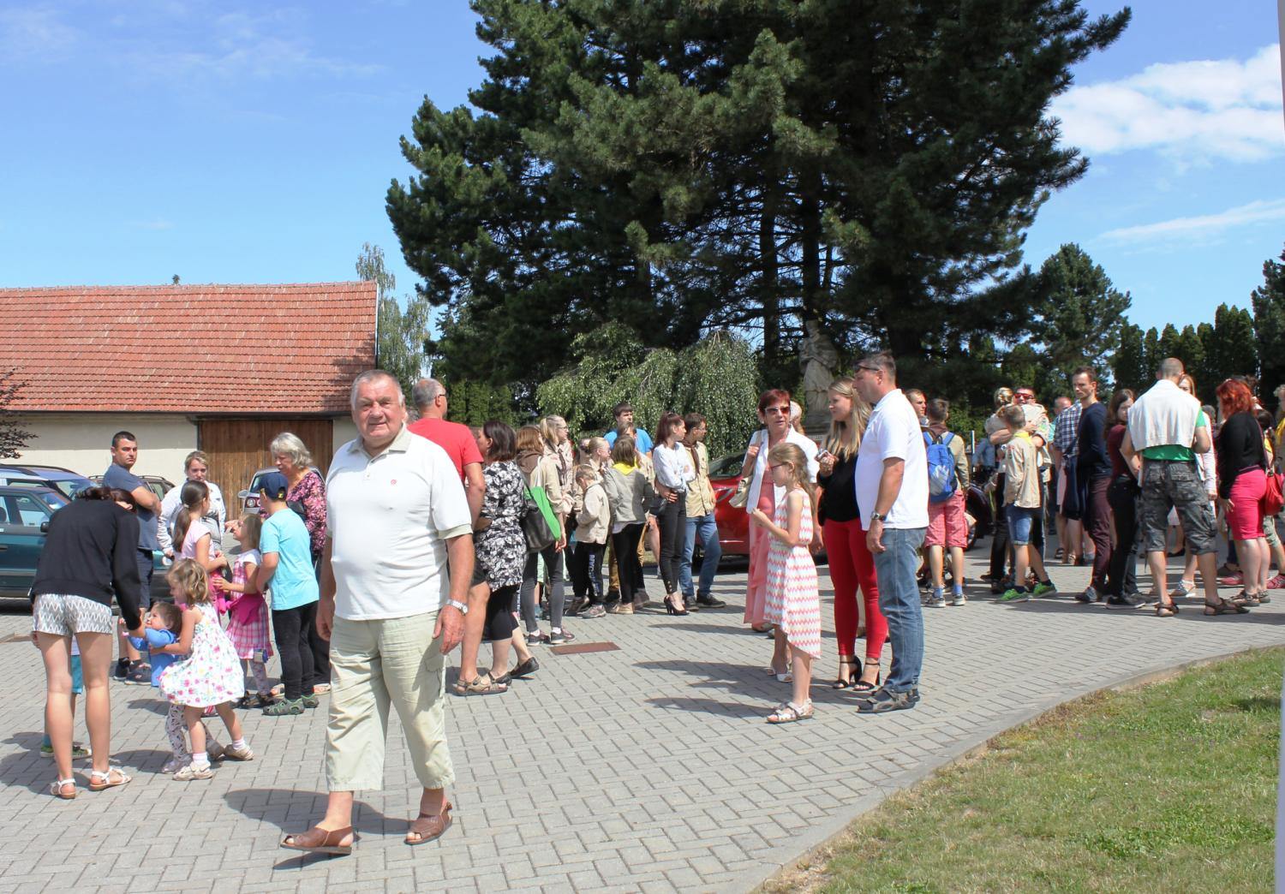
Kamarád Staňa asi dá přednost mariáši

Slide 5
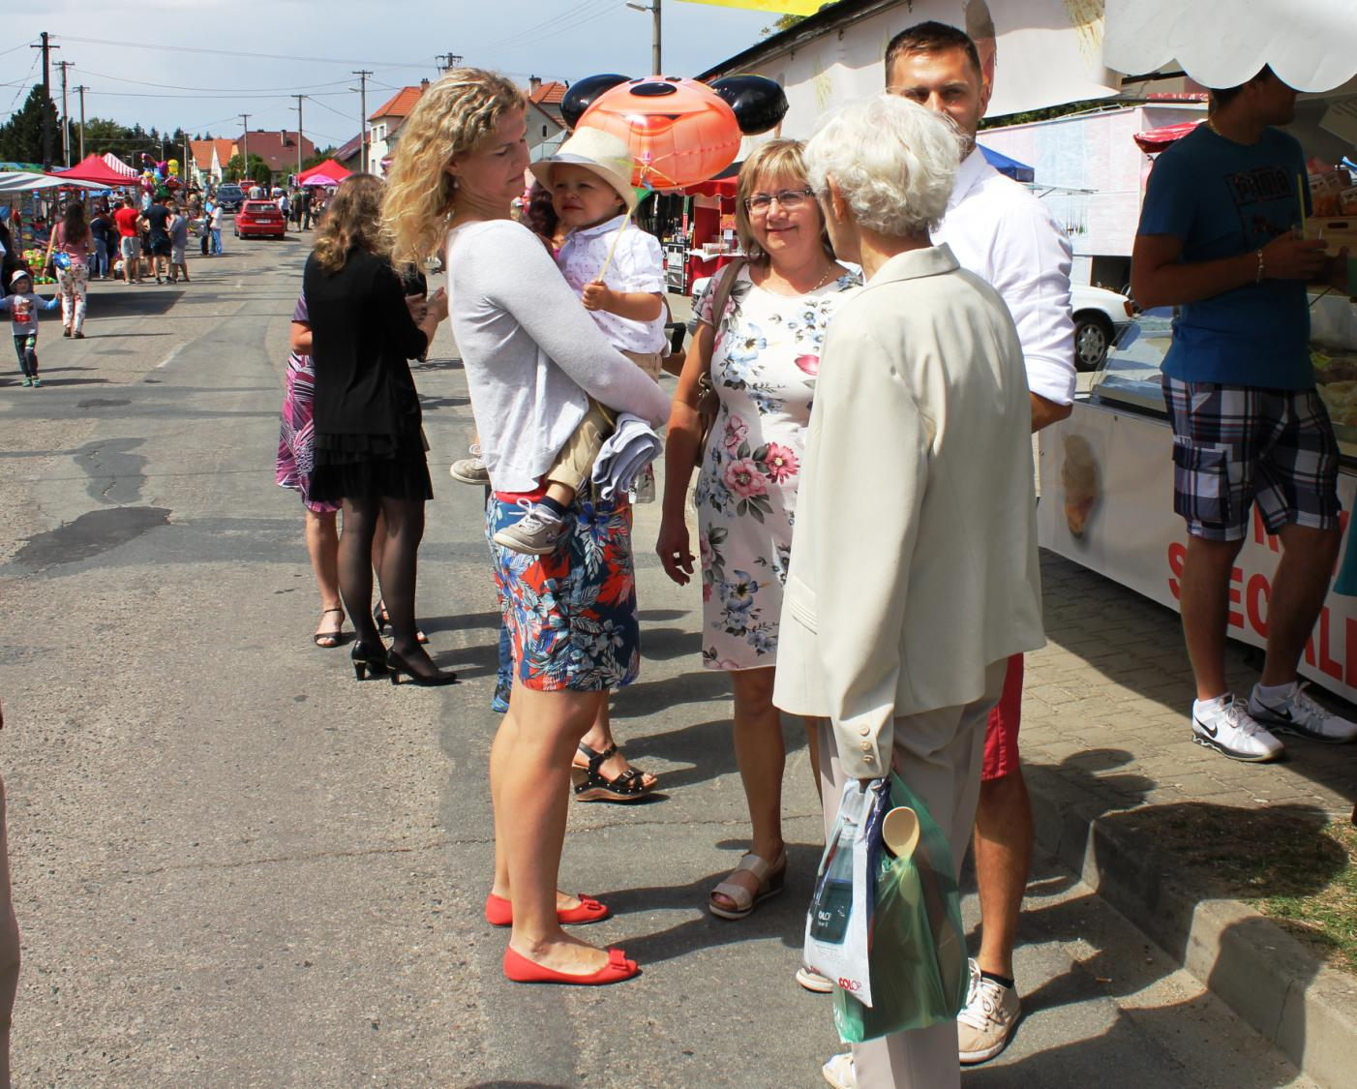

Slide 6
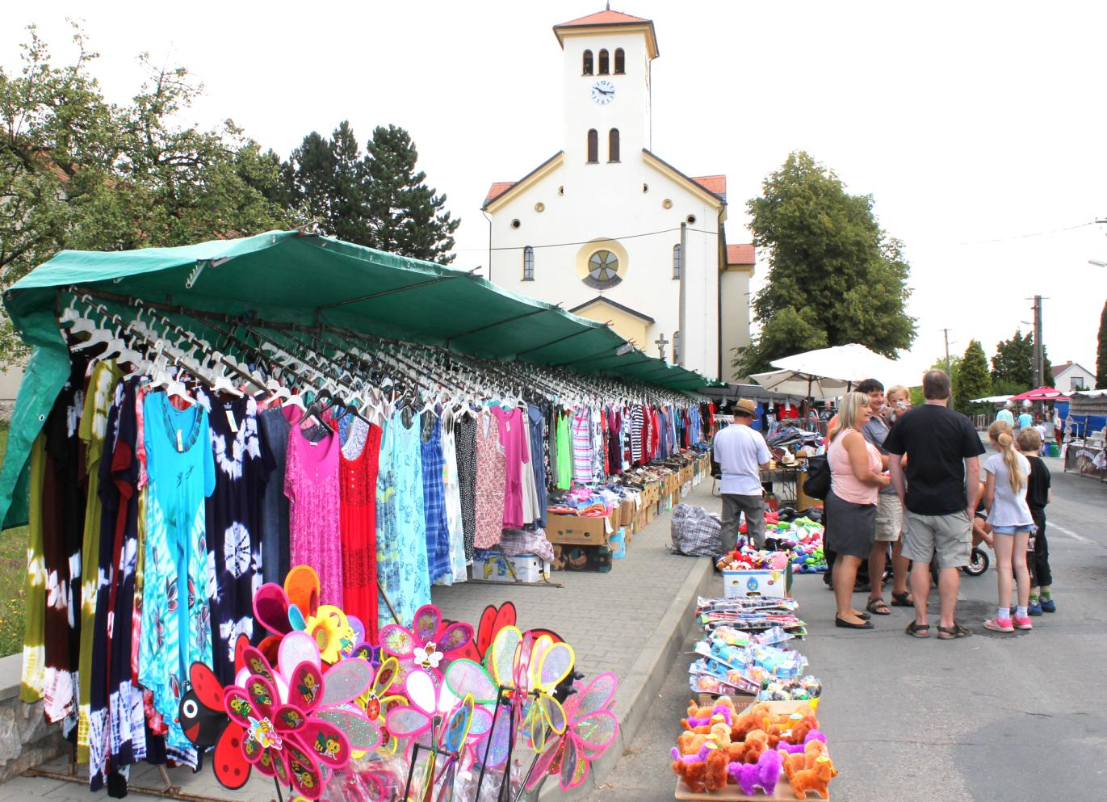

Slide 7
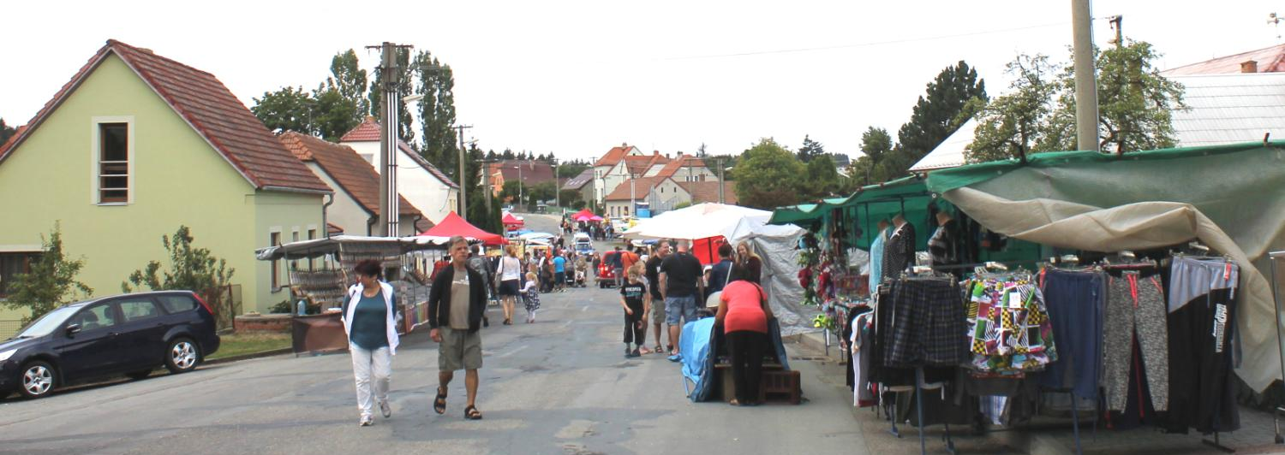
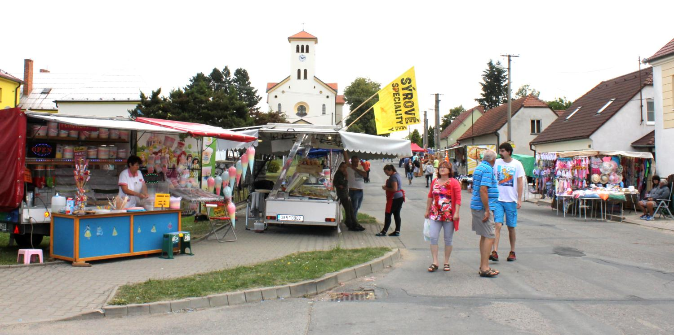

Slide 8
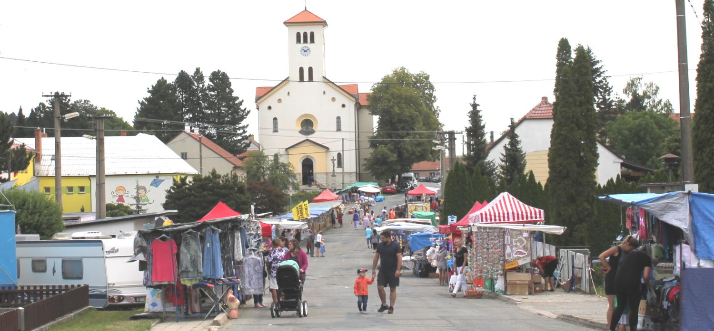

Slide 9
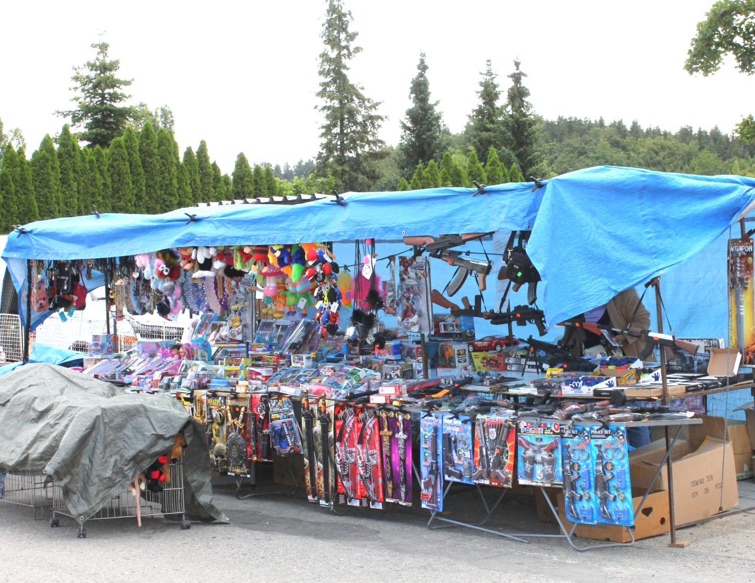

Slide 10
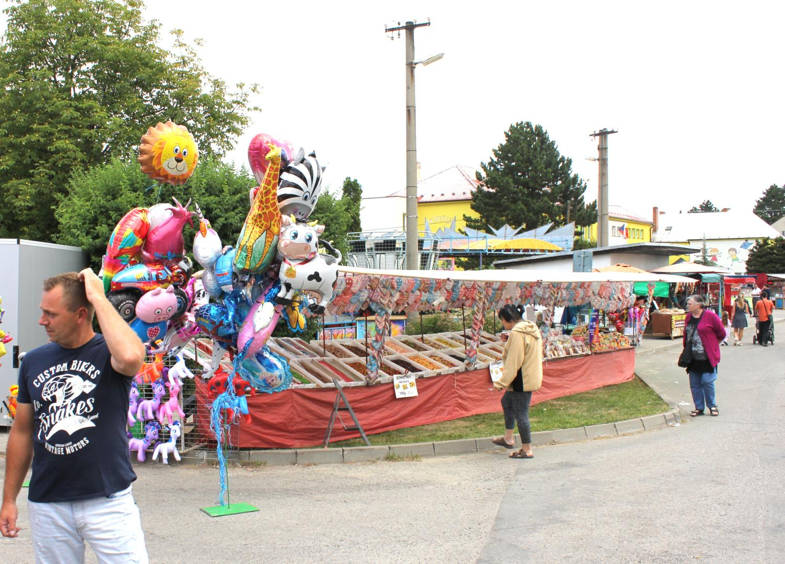

Slide 11
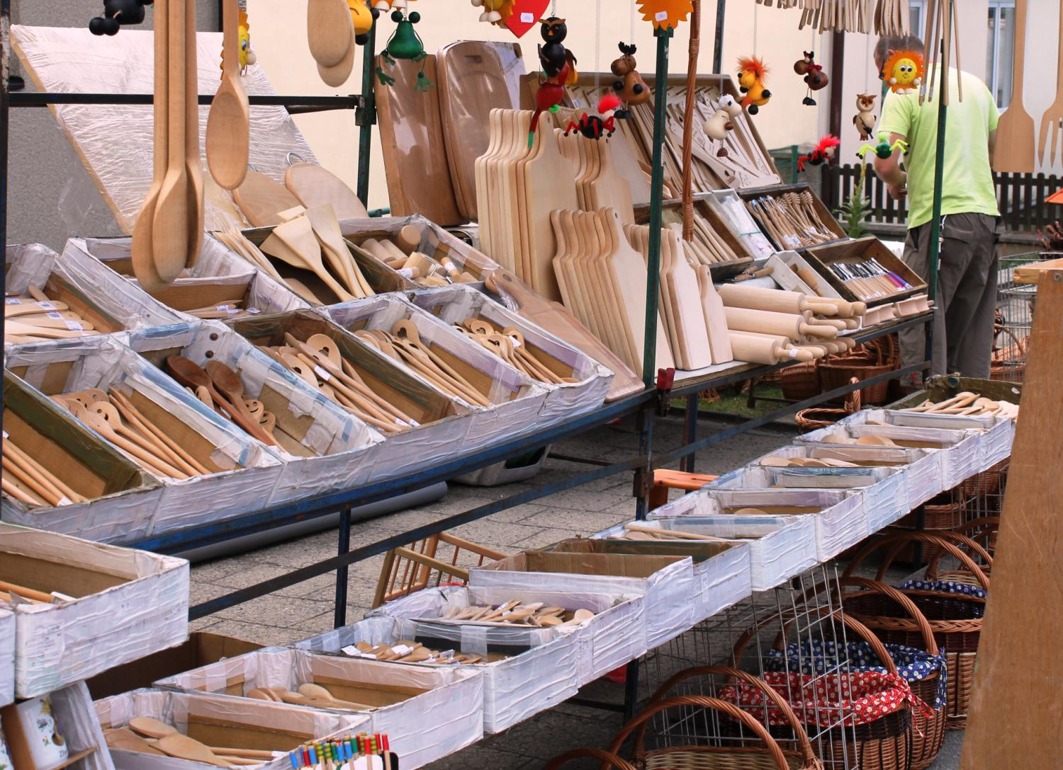

Slide 12
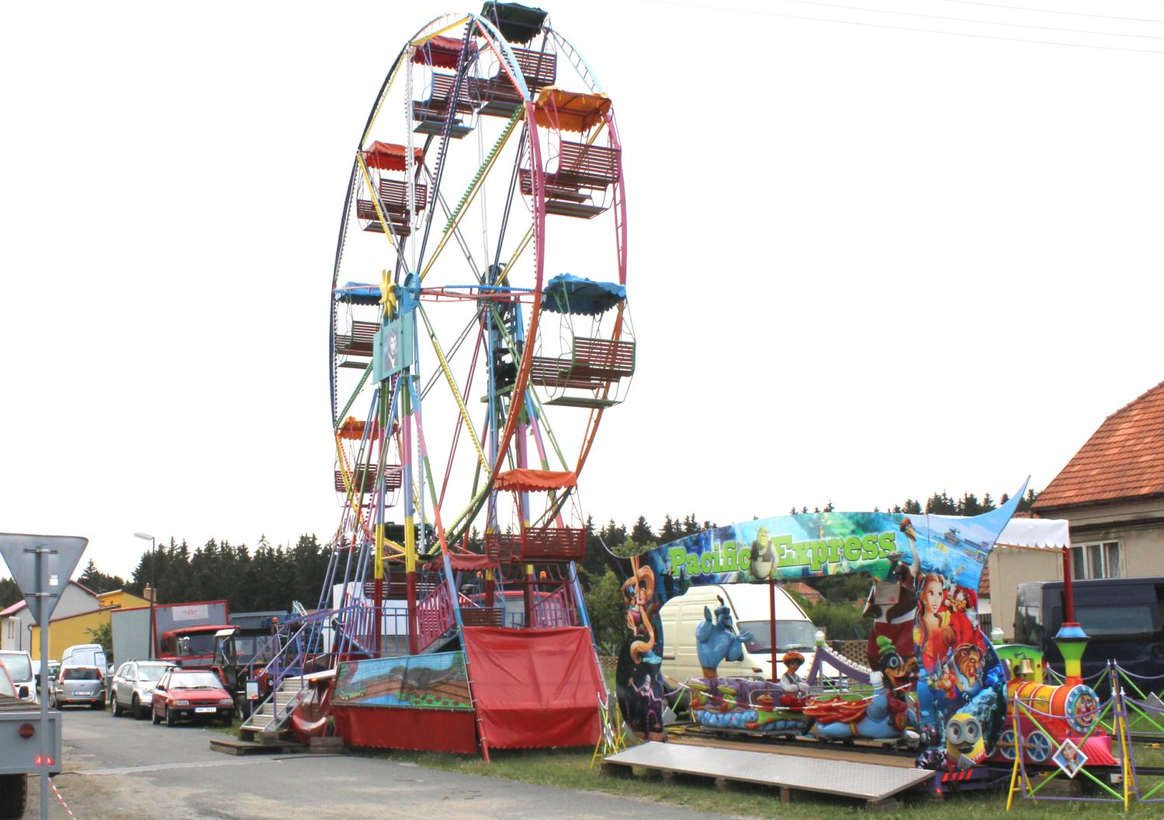

Slide 13
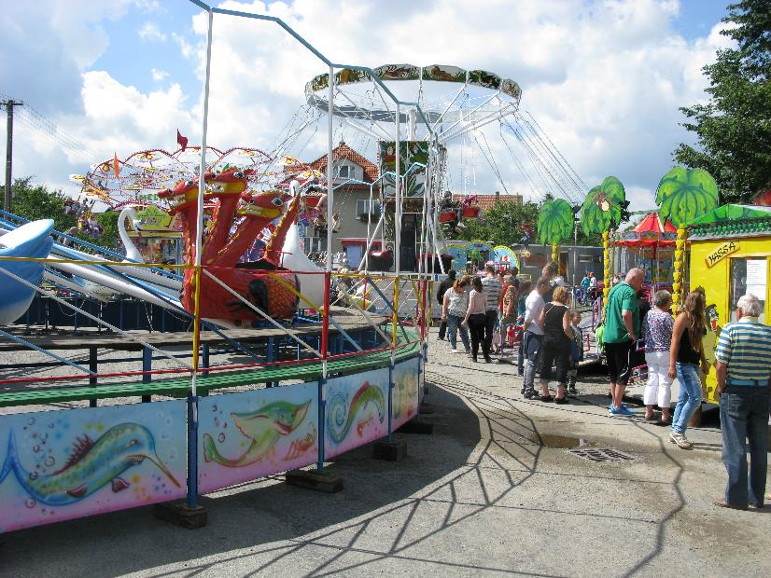

Slide 14
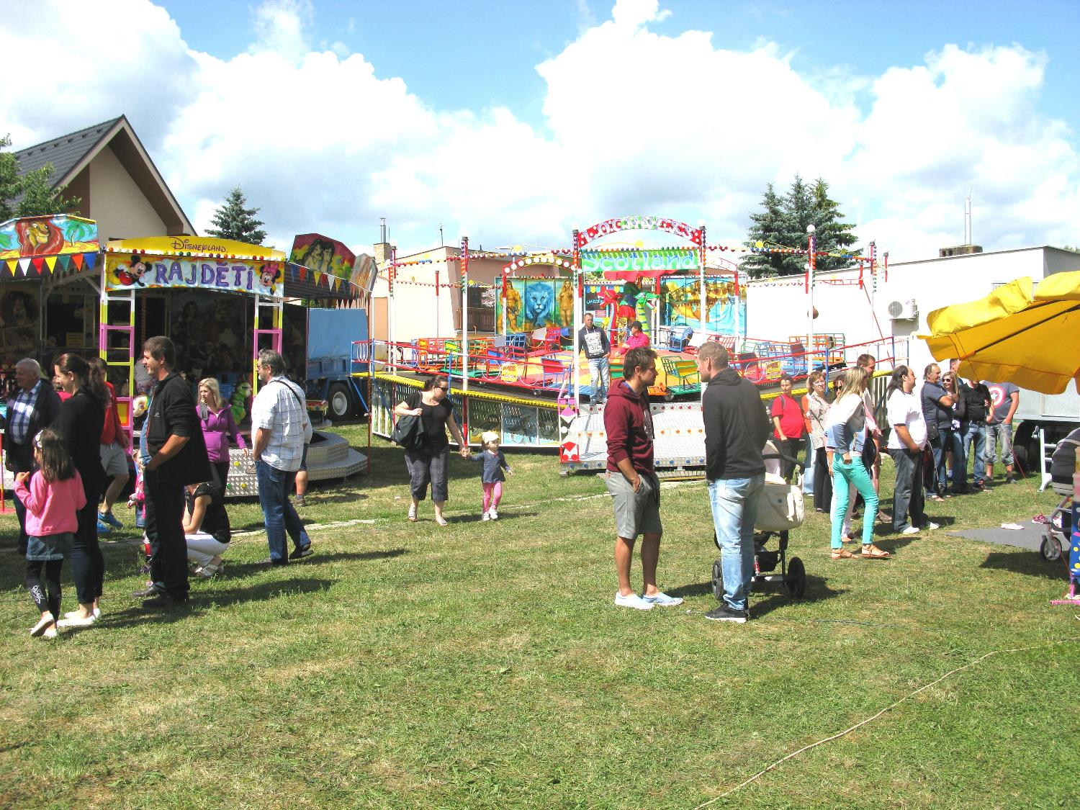

Slide 15
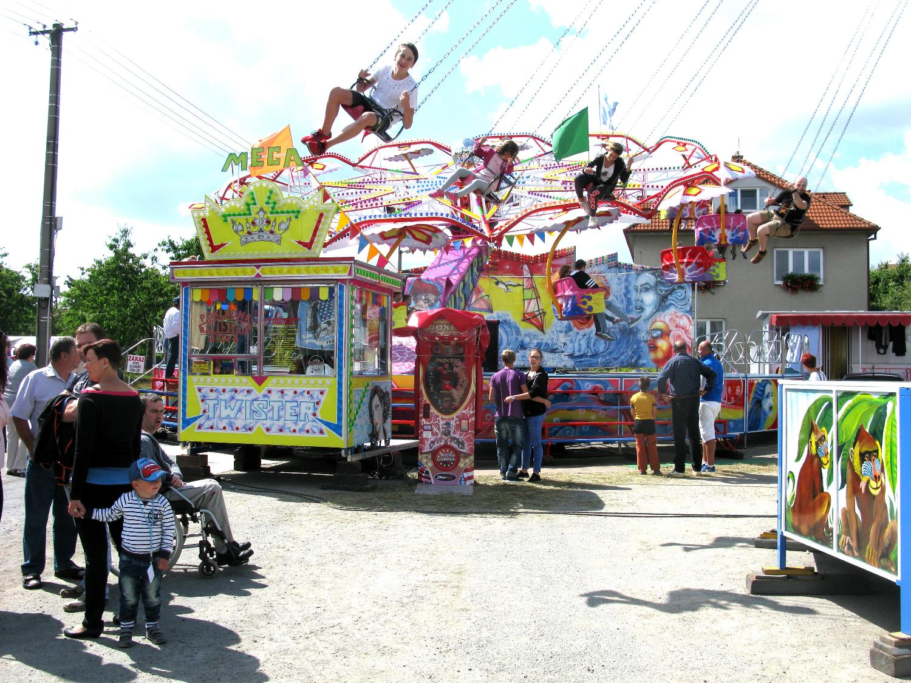

Slide 16
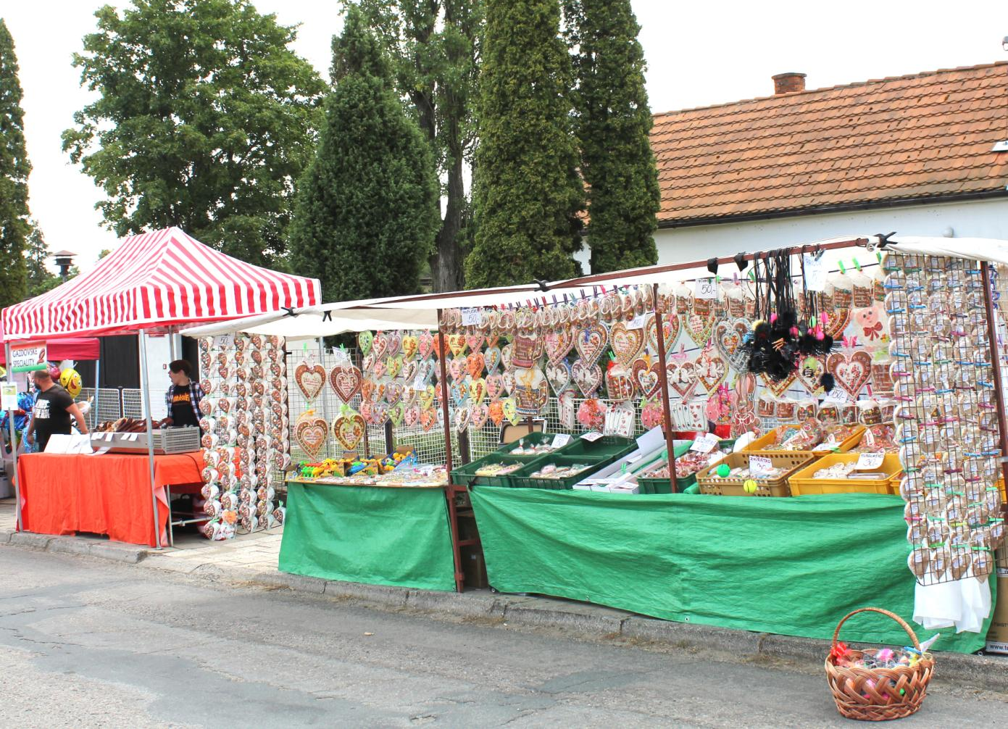

Slide 17
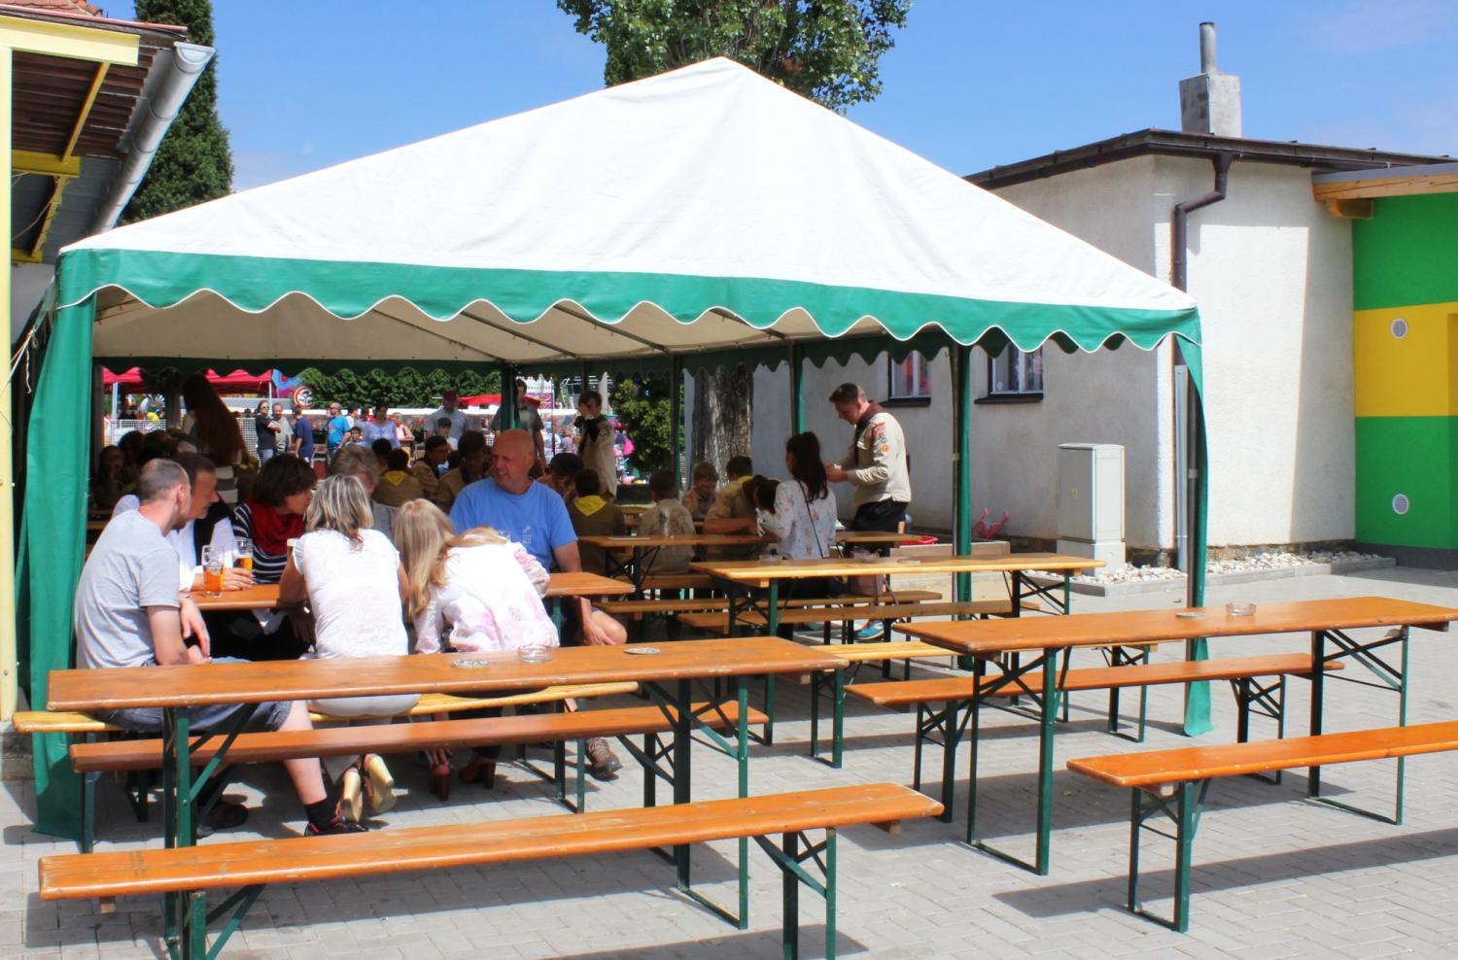
Tak jsem si chtěl dát pivečko, ale musel jsem jít bohužel domů. Volal mne můj inhalátor

